Slide 1
GBase 8s 常用接口介绍

Slide 2
目标
了解GBase 8s支持的接口
掌握GBase 8s的常用接口配置

Slide 3
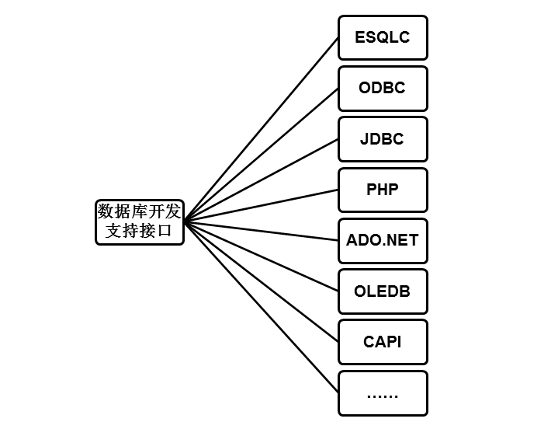
概述

Slide 4
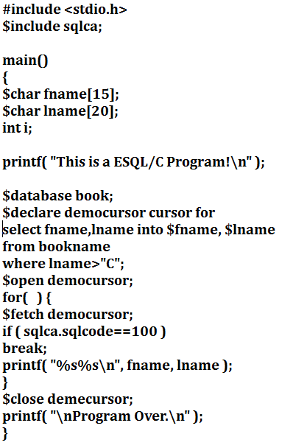
使用ESQLC存取GBase 8s数据
ESQLC是在C语言程序中直接嵌入SQL语句。执行流程如下：
vi编辑ESQLC程序（.ec文件）
源文件示例：demo.ec
将.ec文件转换成.c文件
使用esql命令编译
调用C编译器将C文件转换成.o目标文件
调用C语言标准库和GBASEDBT-ESQL/C库以及用户自己所链接的库生成可执行文件（.ece文件）
执行生成的可执行文件
编译执行示例：
编译：esql demo1.ec -l lib.a -o demo1.ece
执行：./demo1

Slide 5
使用ESQLC存取GBase 8s数据
概览图
Linux客户端计算机
Linux服务器
ESQLC
客户端程序
GBase 8s
CSDK
9088
9.125.66.130
9.125.66.53

Slide 6
使用ESQLC存取GBase 8s数据
任何可以交互式输入的 SQL语句，例如数据定义语句、数据检索语句、数据控制语句等，都可以嵌入到C程序中，可以使用两种方法指明 SQL语句 ：
一种是在 SQL 语句之前用“$”作为前缀，如：
#include <stdio.h>
main()
{
$ database book;
$ delete from book where book_num=100;
}
另一种是在SQL语句之前使用ANSI标准的EXEC SQL关键字来标识，如：
#include <stdio.h>
main()
{
EXEC SQL database book;
EXEC SQL delete from book where book_num=100;
}

Slide 7
使用ESQLC存取GBase 8s数据
简单的ESQL/C程序：
#include <stdio.h>
$include sqlca;
main()
{
$char fname[15];
$char lname[20];
int i;
printf( "This is a ESQL/C Program!\n" );
$database book;
$declare democursor cursor for
select fname,lname into $fname, $lname
from bookname
where lname>"C";
$open democursor;
for( ) {
$fetch democursor;
if ( sqlca.sqlcode==100 )
break;
printf( "%s%s\n", fname, lname );
}
$close demecursor;
printf( "\nProgram Over.\n" );
}
ESQLC编程基本步骤
导入头文件
sqlca.h建立应用程序和数据库的SQL通信区域
声明宿主变量
连接到数据库服务器
通过SQL语句操作数据
处理错误和结果信息
注：ESQLC中支持游标、预处理、事务等sql

Slide 8
使用ESQLC存取GBase 8s数据
8s数据库客户端和服务器端都提供了esqlc的程序示例：demo目录
$GBASEDBTDIR/demo/esqlc
[gbasedbt@GB8s esqlc]$ pwd
/home/gbasedbt/gbase/demo/esqlc
[gbasedbt@GB8s esqlc]$ ls
blobload.ec cn_10049.rs decfcvt.ec dtcvasc.ec inpfuncs.c lvarptr.ec rgetmsg.ec sqgetdbs.ec
bycmpr.ec collect.ec decmul.ec dtcvfmtasc.ec int8add.ec makefile risnull.ec sqldetachdemo.ec
bycopy.ec create_clob.ec decround.ec dtextend.ec int8cvasc.ec manufact.unl rjulmdy.ec state.unl
byfill.ec cust_calls.unl decsub.ec dtsub.ec int8cvdec.ec mkstores rleapyear.ec stcat.ec
byleng.ec customer.unl dectoasc.ec dtsubinv.ec int8div.ec orders.unl rmdyjul.ec stchar.ec
call_type.unl dbload1.cmd dectodbl.ec dttoasc.ec int8sub.ec pamdemo.ec rsetnull.ec stcmpr.ec
catalog.unl dbload2.cmd dectoint.ec dttofmtasc.ec int8soasc.ec prdesc.c rstod.ec stcopy.ec
cn_10001.gif decadd.ec dectolong.ec dyn_sql.ec int8sodec.ec rdayofweek.ec rstoi.ec stleng.ec
cn_10001.rs deccmp.ec dectrunc.ec exp_chk.ec intoasc.ec rdefmtdate.ec rstol.ec stock.unl
cn_10027.gif deccopy.ec demo1.ec getcd_me.ec intofmtasc.ec rdownshift.ec rstrdate.ec timeout.ec
cn_10027.rs deccvasc.ec demo2.ec getcd_nf.ec invdivdbl.ec README rtoday.ec unload.ec
cn_10031.gif deccvdbl.ec demo3.ec getcd_of.ec invdivinv.ec rfmtdate.ec rtypalign.ec updcd_me.ec
cn_10031.rs deccvint.ec demo4.ec getdiag.ec invextend.ec rfmtdec.ec rtypmsize.ec updcd_nf.ec
cn_10046.gif deccvlong.ec dispcat_pic.ec get_lo_info.ec invmuldbl.ec rfmtdouble.ec rtypname.ec updcd_of.ec
cn_10046.rs decdiv.ec dtaddinv.ec incvasc.ec items.unl rfmtlong.ec rtypwidth.ec upd_lo_descr.ec
cn_10049.gif dececvt.ec dtcurrent.ec incvfmtasc.ec ldchar.ec rgetlmsg.ec rupshift.ec varchar.ec
demo示例模板提供了esqlc的各种常用语法示例，初次接触esqlc的学习者可以根据自己的需要参考相应的模板语法使用

Slide 9
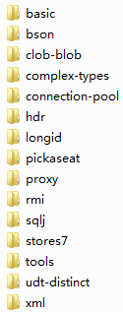
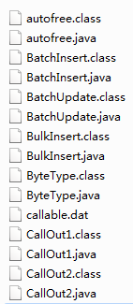
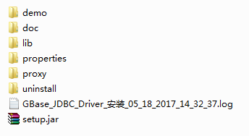
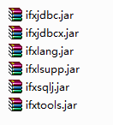
JDBC驱动的获取
jdbc安装
安装包解压后生成setup.jar，执行setup.jar获取jdbc驱动jar包 （dir 指的是setup.jar 文件的位置）
图形化执行方式：java -jar dir/setup.jar -i gui
控制台执行方式：java -jar dir/setup.jar -i console
驱动包
Notes:
版本要求：
jdk：1.5（含）以上
当前jdbc安装包版本：JDBC.4.10.JC4G1_1.6.3.25.tar

Slide 10
JDBC程序示例
jdbc编程步骤：
创建工程——>导入ifxjdbc.jar驱动——>编写8s数据库应用程序
示例演示及说明
contest.java
数据库基本连接
数据库中建表并插入数据
查询表数据
创建存储过程
调用存储过程
protest.java
创建带in、out参数存储过程
调用带参存储过程
selectTest.java
预处理

Slide 11
JDBC简单连接介绍
import java.sql.Connection;
import java.sql.DriverManager;
import java.sql.SQLException;
import java.text.SimpleDateFormat;
import java.util.Date;
public class contest {
public static final String URL = "jdbc:gbasedbt-sqli://192.168.12.20:9088/sysmaster:GBASEDBTSERVER=gbaseserver;CLIENT_LOCALE=zh_cn.gb18030-2000;DB_LOCALE=zh_cn.gb18030-2000;NEWCODESET=gb18030,gb18030-2000,5488;user=gbasedbt;password=gbasedbt";
public static void main(String[] args) throws SQLException {
Connection conn = null;
SimpleDateFormat df = new SimpleDateFormat("yyyy-MM-dd HH:mm:ss");//设置日期格式
System.out.println(df.format(new Date()));// new Date()为获取当前系统时间
int num=3;
try {
Class.forName("com.gbasedbt.jdbc.IfxDriver");
for (int i = 0; i < num; i++) {
conn = DriverManager.getConnection(URL);
}
} catch (ClassNotFoundException e) {
e.printStackTrace();
}finally{
System.out.println(df.format(new Date()));
}
}
}
Notes:
public static final String URL = "jdbc:gbasedbt-sqli://192.168.12.20:9088/sysmaster:GBASEDBTSERVER=gbaseserver;CLIENT_LOCALE=zh_cn.gb18030-2000;DB_LOCALE=zh_cn.gb18030-2000;NEWCODESET=gb18030,gb18030-2000,5488;user=gbasedbt;password=gbasedbt

Slide 12
hibernate 配置
<hibernate-configuration>
<session-factory>
<property name="show_sql">true</property>
<property name="format_sql">true</property>
<property name="current_session_context_class">thread</property>
<property name="hibernate.connection.driver_class">com.gbasedbt.jdbc.IfxDriver</property>
<property name="hibernate.connection.password">gbasedbt</property>
<property name="hibernate.connection.url">jdbc:gbasedbt-sqli://192.168.12.101:9100/hibernate:gbasedbtserver=gbaseserver;db_locale=zh_cn.GB18030-2000;client_locale=zh_cn.GB18030-2000</property>
<property name="hibernate.connection.username">gbasedbt</property>
<property name="hibernate.dialect">org.hibernate.dialect.GBaseDialect</property>
<property name="hibernate.query.substitutions">true 't', false 'f'</property>
<mapping resource="test/student.hbm.xml"/>
</session-factory>
</hibernate-configuration>

Slide 13

CSDK安装配置
版本要求：
使用ADO.NET或ODBC连接8s都需要安装8s的客户端CSDK
根据自己要编写的应用程序位数来确定安装的CSDK包：
64位：clientsdk.X.X.XXXXX.XWIN.ZIP
32位：clientsdk.X.X.XXXXX.X.WIN.ZIP
csdk安装
安装包解压后生成installclientsdk.exe，执行该文件安装即可 （安装路径尽量不要带中文）

Slide 14
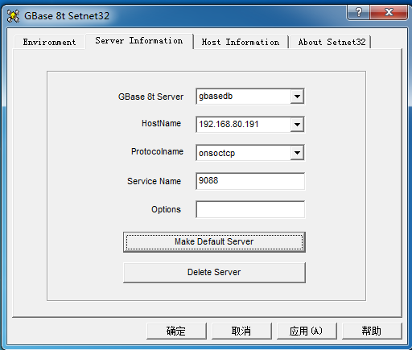
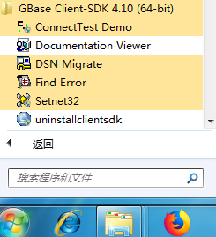
CSDK安装配置
CSDK配置：
Environment中需将数据库端编码和客户端编码设置与server环境变量中一致

Slide 15
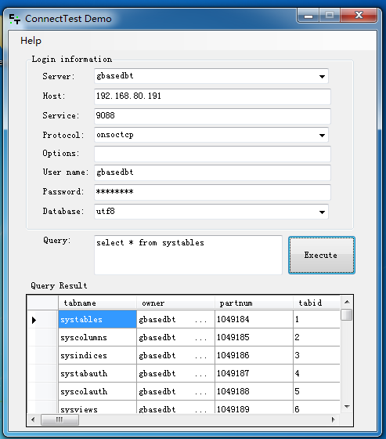
CSDK安装配置
CSDK测试：
ConnectTestDemo中Database下拉列表框
选出来数据库，执行查询语句成功为配置成功

Slide 16
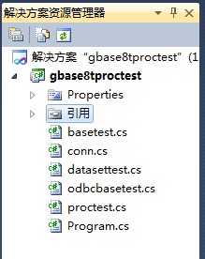
C#.NET程序示例
C#.NET程序示例
使用C#.NET进行8s数据库应用程序开发
新建项目——>添加引用——>在安装目录的bin下选择需要的dll文件——>编写程序
using IBM.Data.Informix;
public static IfxConnection getCon()
{
const string HOST = "192.168.12.150"; // 数据库服务器的ip地址
const string SERVICENUM = "9088"; // 数据库服务器的端口号
const string SERVER = "ol_gbasedbt1210"; // 数据库服务器的名字
const string DATABASE = "test"; // bank18030是本程序要访问的数据库
const string USER = "gbasedbt"; // 用户名
const string PASSWORD = "gbasedbt"; // 密码 ***需要将mypasswd改成真正的密码***
const string DATABASELOCALE = "zh_cn.utf8"; // 设置数据库服务器端的LOCALE
const string CLIENTLOCALE = "zh_cn.utf8"; // 设置客户端的LOCALE
string myConnectionString = "Host = " + HOST + "; " +
"Service=" + SERVICENUM + "; " +
"Server=" + SERVER + "; " +
"Database=" + DATABASE + "; " +
"User Id=" + USER + "; " +
"Password=" + PASSWORD + "; " +
"Client Locale=" + CLIENTLOCALE + ";" +
"Database Locale=" + DATABASELOCALE + ";";
IfxConnection conn = new IfxConnection();
conn.ConnectionString = myConnectionString; //设置连接字符串
//conn.DatabaseLocale = DATABASELOCALE; // 设置数据库服务器端的LOCALE
//conn.ClientLocale = CLIENTLOCALE; //
return conn;
}
IfxConnection mycon = conn.getCon();
mycon.Open();

Slide 17
C#.NET程序示例
编码注意事项
8s默认安装后的默认编码是（ 该编码不支持中文）：8859-1
设置编码需要确认是GBase 8s支持的编码
示例：查看8s是否支持utf8编码
cd /home/gbasedbt/gbase/gls/cm3
cat registry|grep utf8
utf8 57372 # 0xe01c
cd /home/gbasedbt/gbase/gls/lc11/en_us
如果存在e01c.lco，则8s支持utf8，8s的相关LOCALE参数都可以设置为：en_us.utf8
客户端和服务器端如果设置了不同的DB_LOCALE和CLIENT_LOCALE，需要确认其可以互相转换：
cd /home/gbasedbt/gbase/gls/cv9
0333e01c.cvo

Slide 18
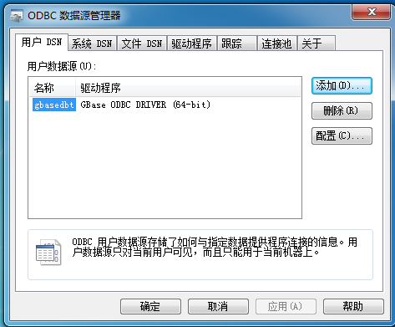
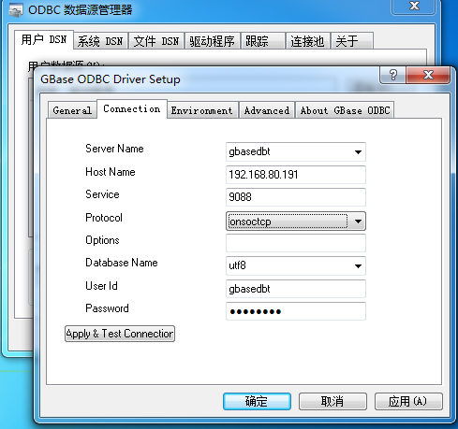

ODBC配置(windows)
ODBC驱动安装
安装对应位数的csdk
csdk配置和测试
ODBC配置
64位配置：C:\windows\System32\odbcad32.exe
编码需与数据库server一致

Slide 19
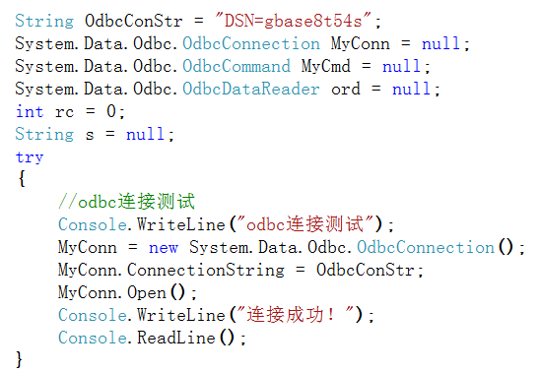
ODBC示例

Slide 20
ODBC配置(linux)
LINUX下配置当前用户可使用的ODBC连接步骤 ：
安装CSDK
cp ${GBASEDBTDIR}/etc/odbc.ini /home/gbasedbt/.odbc.ini
环境变量增加：
export LD_LIBRARY_PATH=${GBASEDBTDIR}/lib:${GBASEDBTDIR}/lib/esql:
${GBASEDBTDIR}/lib/cli
vi ~/.odbc.ini
[gbase8s]
Driver=${GBASEDBTDIR}/lib/cli/iclit09b.so
Description=GBase ODBC DRIVER
Database=sysmaster
LogonID=gbasedbt
pwd=gbasedbt
Servername=gbaseserver

Slide 21
ODBC测试
ODBC连接测试
方法一：使用GBase 8s提供的demo测试C程序
vi ${GBASEDBTDIR}/demo/cli
make
./dbcreate
./dbdrop
方法二：isql gbase8s -v 注：使用该测试命令需要安装unix odbc包
[gbasedbt@gbase cli]$ ./dbdrop gbase8s
Using specified DSN: gbase8s
STEP 1 done…connected to database
STEP 2 done…Sample Database Dropped
Hit <Enter> to terminate the program…
[gbasedbt@gbase cli]$ isql gbase8s –v
+-----------------------------------------+
| Connected! |
| sql-statement |
| help [tablename] |
| quit |
+-----------------------------------------+

Slide 22
GBase 8s 应用开发优化建议
对于频繁连接就断开数据库的应用可考虑使用连接池。
尽量减少网络开销：
使用 AutoCommit
合理利用Fetch Buffer Size(FET_BUF_SIZE，默认4KB)
使用Deferred-Prepare
使用Bulk inserts with insert cursor
合理利用静态和动态(Prepared)SQL Statement
静态SQL语句执行无需在执行时动态输入变量值。单次执行。
动态SQL语句需邦定变量，Prepare一次，多次执行。
根据具体场景使用或关掉索引(Indexes)和约束(Contraints)
Notes:
public static final String URL = "jdbc:GBASEDBT-sqli://192.168.12.20:9088/sysmaster:GBASEDBTSERVER=gbaseserver;CLIENT_LOCALE=zh_cn.gb18030-2000;DB_LOCALE=zh_cn.gb18030-2000;NEWCODESET=gb18030,gb18030-2000,5488;user=GBASEDBT;password=GBASEDBT

Slide 23
GBase 8s 应用开发优化建议（续）
在导入数据时，可考虑
使用Bulk inserts with insert cursor
关掉索引(SET INDEXES)和约束(SET CONSTRAINTS)
使用裸表
合理使用隔离级别和锁模式以避免锁等待和死锁
SET ISOLATION
SET LOCK MODE
合理使用游标(Cursors):
Sequential(默认)：单次使用，性能好
Scroll：重复使用，成本高。
Hold: 事务结束游标仍保持有效。

Slide 24
GBase 8s 应用开发优化建议（续）
合理使用Stored Procedures和UDR
已经编译和优化
提高数据库安全
减少返回结果集，提高网络利用率，但会增加服务器资源使用。
尽量避免数据类型转换
应用和数据库使用相同数据类型
尽量避免字符集转换
CLIENT_LOCALE和DB_LOCALE使用相同字符集
尽量使用数据库已提供的数据类型。

Slide 25
Thank you !

